Slide 1










Yhdessä eteenpäin
Kansallisen maaseutupolitiikan,
Kansallisen saaristopolitiikan ja
EU-osarahoitteisen maaseudun kehittämisen
Älykkäät maaseudut –alueiden webinaarit, syksy 2020-kevät 2021

Slide 2
CAP27: EU:n yhteinen maatalouspolitiikka
EU:n uuden rahoituskauden valmistelun tilanne
EU:n maaseuturahaston maaseudun kehittämisen välineet
Miten tästä eteenpäin?

Slide 3




Tulevaisuus tehdään yhdessä
Tuetaan
ELY-keskusalueita
alueellisten
maaseudun kehittämissuunnitelmien laadinnassa tulevalle EU-rahoituskaudelle.
Ruokavirasto ja MMM
Tuetaan
Leader-ryhmiä paikallisten maaseudun kehittämisstrategioiden laadinnassa tulevalle EU-rahoituskaudelle.
Ruokavirasto ja MMM
Haetaan
aineksia kansallisen
maaseutupoliittisen kokonaisohjelman 2021-27 valmisteluun.
Maaseutupolitiikan neuvosto, MANE
Tehdään tutuksi
saaristopolitiikan ohjelmaa.
Saaristoasiain neuvottelukunta,
SANK

Slide 4
EU:n uuden rahoituskauden valmistelutilanne

Slide 5

Tulevalla EU-rahoituskaudella…
varmistetaan maataloustuottajille kohtuulliset tulot.
parannetaan kilpailukykyä.
muutetaan elintarvikeketjun voimasuhteita.
tuetaan ilmastotoimia.
suojellaan ympäristöä.
säilytetään maisemat ja luonnon monimuotoisuus
tuetaan sukupolvenvaihdoksia.
säilytetään maaseutualueet elinvoimaisina.
varmistetaan elintarvikkeiden laatu ja täytetään terveysvaatimukset.
Lähtökohtana alueiden eri tarpeet, vahvuudet ja mahdollisuudet, heikkoudet ja uhat.
Läpileikkaavasti huomioitava: osaaminen, digitalisaatio, ympäristö ja ilmasto

Slide 6
Kansalliset CAP-tavoitteet maaseudun kehittämisessä
Enemmän koettua hyvinvointia ja
kilpailukykyisempää elinkeinotoimintaa
Moni-puolinen kehittäminen
Parempi kilpailukyky
Uudistuva ja moni-puolinen elinkeino-toiminta
Parempi saavutettavuus nopeilla ja varmoilla laajakaista-yhteyksillä.
Monipuolisia palveluita. Laajaa yhteistyötä. Älykkäitä kyliä.
Vahvaa yhteisö-lähtöistä paikallista kehittämistä.

Slide 7

Ohjelmallinen kokonaisuus
ELY:jen alueelliset maaseudun kehittämis-suunnitelmat (15 kpl)
Leader-ryhmien paikalliset strategiat
Suomen CAP-suunnitelma (sisältää Ahvenmaan)

Slide 8
Keskeiset päätösvaiheet CAP-uudistuksen valmistelussa
Ratkaisu EU:n rahoitus-kehyksistä (MFF)
Keskeiset CAP-linjaukset EU-tasolla
Kansalliset päälinjaukset => Suomen CAP-suunnitelma komissiolle
Kansallisten säädösten ja toimeenpanon viimeistely

Slide 9
CAP27-uudistus: valmisteluvaiheet (1)
Komissio: julkinen kuuleminen ja tiedonanto uudistuksesta 2017
Komissio: EU:n monivuotinen rahoituskehysehdotus vuosille 2021–2027 (MFF) 2.5.2018
Komissio: CAP-lainsäädäntöehdotukset 1.6.2018
CAP-strategiasuunnitelma-asetus
Horisontaaliasetus
Markkinajärjestelyasetuksen muutos
Eurooppa-neuvosto: Rahoituskehyspäätös 21.7.2020
Neuvosto ja EP muodostivat kantansa lokakuussa 2020.
Kolmikantaneuvottelut vuoden 2021 kesään saakka PT pj-kaudella. Perusasetusten hyväksyntä syksyllä 2021.
Alemman asteisten EU-säädösten valmistelu

Slide 10
CAP27-uudistus: valmisteluvaiheet (2)
Kansallisten linjausten valmistelu etenee rinnakkain EU-prosessin kanssa -> CAP-suunnitelman valmistelu ja kansallinen hyväksyminen
CAP-suunnitelman hyväksyttäminen komissiossa 2022
Kansallinen säädösvalmistelu (määrä ja merkitys kasvaa)
Toimeenpano (prosessit, tietojärjestelmät, ohjeet, ym.)
Uudistetut CAP-välineet käyttöön 2023

Slide 12
Siirtymäkausi
Siirtymäkaudella on toimintaa ja rahoitusta: nykyistä maaseutuohjelmaa jatketaan nykyisillä säännöillä, mutta uuden kauden rahoituksella.
Päätöksenteko jatkuu vuoden 2022 lopulle
Varoja on hyvin käytettävissä hyvin hankkeisiin
Ohjelmaa toteuttavien hankkeiden toteuttamisaika ja maksatukset voivat jatkua vuoden 2025 loppupuolelle asti (n+3)
CAP-suunnitelman toteuttaminen alkaa 1.1.2023

Slide 13
EU:n elvytysvarat
Tarkoitettu koronakriisistä toipumiseen
Varoilla voidaan toteutetaan maaseudun kehittämistoimenpiteitä mahdollisesti tarkemmalla painotuksella:
Jäsenmaa määrittelee tarpeet ja valitsee keinot.
Toimenpiteissä tulee painottaa vihreää taloutta (linkit Pellolta Pöytään ja Biodiversiteetti-strategioihin), digitalisaatiota ja sosioekonomista kestävyyttä.
Varojen kohdennuksessa ja siirtymäkauden rahoituksessa on otettava huomioon myös koko CAP-rahoituskauden 2021-2027 kokonaisuus.
Suomen osuus noin 210 miljoonaa euroa
Vuosina 2021-2022

Slide 14
Elvytysvaroilla rahoitettavaksi esitettäviä toimenpiteitä
Maatalousinvestoinnit
Yritysrahoitus
Laajakaista ja digi-hankkeet
Ympäristökorvauksista kiertotalouden edistämistoimet
Luonnonmukainen tuotanto
Eläinten hyvinvointi
EIP-hankkeet (European Innovation Partnership)
Tärkeätä huomioida kokonaisuus: samanaikaisesti toteutetaan siirtymäkauden rahoitusta ja muiden rahastojen toimenpiteitä

Slide 15
CAP-rahoituksen muutokset Suomelle (9/2020*)
Nimellisin hinnoin | Nykykausi 2014-2020 (milj. €) | KOM 2018 esitys (milj. €) | MFF-ratkaisu 21.7.2020* (milj. €) | MFF-ratkaisu vrt. nykykausi (milj. €) | MFF-ratkaisu vrt. nykykausi (%)
Suorat tuet | 3 663 | 3 578 | 3 635 | -28 | -0,8 %
Maaseudun kehittäminen | 2 380 | 2 044 | 2 773 | +393 | +16,5 %
josta MFF | 2 380 | 2 044 | 2 560 | +180 | +7,6 %
ja elpymisrahoitus | 0 | 0 | 213** | +213 | -
CAP yhteensä | 6 043 | 5 622 | 6 408 | +365 | +6,0 %
* Komission syyskuussa 2020 julkaisemat tarkemmat rahoitusmäärät CAP:n EU-asetuksiin
** Rahoitusmäärä vuosille 2022-2023 kohdennettuna. Kohdennus vuosille 2021-2022 = 209 milj. €

Slide 16
EU:n maaseuturahaston maaseudun kehittämisen välineet

Slide 17

Kehittämishankkeet
Laajakaistainvestoinnit
Yleishyödylliset investoinnit
Yhteistyö:
Älykäs kylä / Älykäs maaseutu
Innovaatiohankkeet (EIP-hankkeet )
Yhteistyö
Älymaatalous
Koulutus ja tiedonvälitys

Slide 18
Kehittämishankerahoitus
Yhteistyö
Väh. 2 toimijan yhteistyötoimet
EIP-hankkeet
Älykäs kylä / Älykäs maaseutu
Yleishyödylliset investoinnit
Laajakaistainvestoinnit
Ympäristö- ja ilmastovaikutteiset investoinnit
Koulutus ja tiedonvälitys
Viljelijät, yrittäjät ja yhteisöt
Ympäristö- ja ilmastokoulutus
Leaderin omat:
Teemahanke 2.0

Slide 19
Maaseudun yritysrahoitus
Maaseutualueiden mikro- ja pienyritykset
Start-up-Käynnistystuki
Investointituki
- Elintarvikkeet
- Uusiutuva energia
- Muut toimialat
ELY – omat välineet
Start-up-yritykset ja omistajanvaihdokset
Investoinnit, toteutettavuus-tutkimukset ja kehittäminen
Leader – omat välineet
Start-up-yrittäjyyden edistäminen
Pienet investoinnit (sateenvarjohankkeena)

Slide 20
Maatalouden rakennetuet
Maatilat
Aloitustuki
Alalle tarvitaan nuoria yrittäjiä ja heille mahdollisuus kannattavaan toimintaan ja tilojen kehittämiseen
Investointituki
Maatalouden kilpailukyky ja kannattavuus
Uusi teknologia
Ympäristön tila
Uusiutuva energia
Hyvinvointi

Slide 21

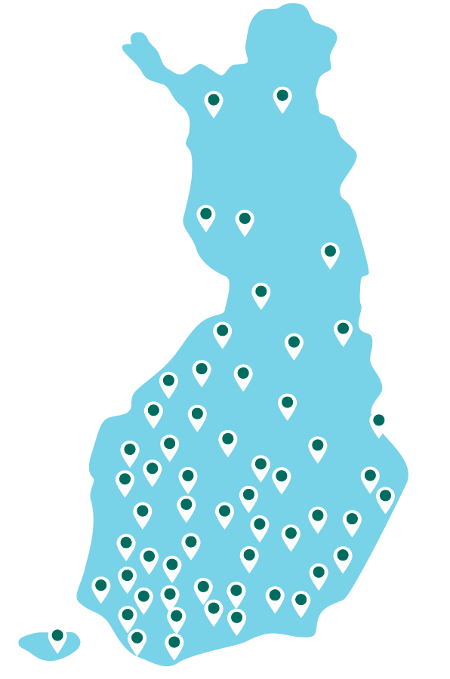




Paikallisen kehittämisen moottori
Tavoitteena entistä vaikuttavampaa Leader-toimintaa koko Suomeen
Leader-ryhmällä on monta roolia
Osallistua voi monella tapaa

Slide 22
Miten tästä eteenpäin?

Slide 23

Odotuksia
Hyvä ohjelmointi
Tunnistatte oman alueenne vahvuudet, mahdollisuudet, heikkoudet ja uhat
Tunnistatte ja perustelette alueenne tarpeet
Hyvin kohdennetut toimet
Kiteytätte maaseudun ja maatalouden kehittämisen tavoitteet ja painotukset alueellanne
Alueellisten ja paikallisten toimijoiden osallistaminen
Aito yhteistyö
Työskentelette avoimesti ja osallistavasti
Vaikutatte aktiivisesti verkostoissa
Tuotte maaseudun ja maatalouden äänen kuuluviin

Slide 24
Kannattaa osallistua ja vaikuttaa!
Mitä toimia maaseutujen ja saaristojen elinvoimaisuuden vahvistamiseksi tarvitaan?
Valtakunnalliseen maaseutupoliittiseen ohjelmaan
Saaristopolitiikan ohjelmaan
ELY-keskusten alueellisiin maaseudun kehittämissuunnitelmiin ja Leader-ryhmien paikallisiin strategioihin
Maaseutupolitiikan neuvosto: tulossa alkuvuodesta 2021 lausuntokierros kansallisesta maaseutupolitiikan ohjelmasta
Saaristopolitiikan ohjelma hyväksytty syyskuussa 2020
ELY-keskusten suunnitelmien ja Leader-ryhmien strategioiden valmistelu käynnissä
CAP-suunnitelma tulossa lausunnolle näillä näkymin kesäkuussa 2021
Kannattaa osallistua, vaikuttaa ja tuoda äänensä kuuluviin. Vaikuttamisen paikka on nyt!

Slide 25

Kiitos!
Älykkäät maaseudut –kiertue
Kevät 2020 – syksy 2020 – kevät 2021
#älykäsmaaseutu #maaseutufi #maapuhuu
#saaristopolitiikka #CAP27

